Slide 1
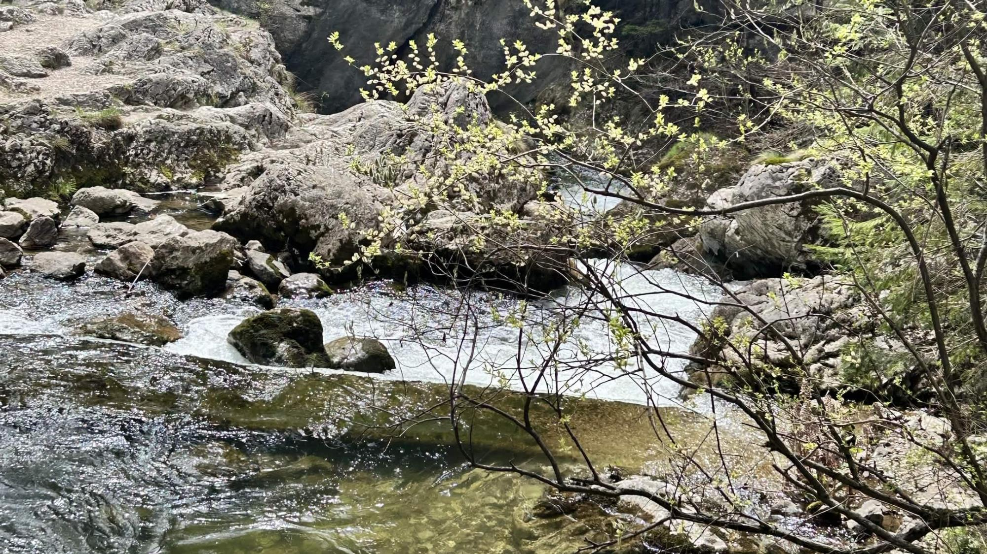
Határtalanul
2026. 04. 30.- 3. nap
Készítették: Schulcz Franciska, Horváth Dorina, Györke Hanna Léna, Bognár Eszter

Slide 2
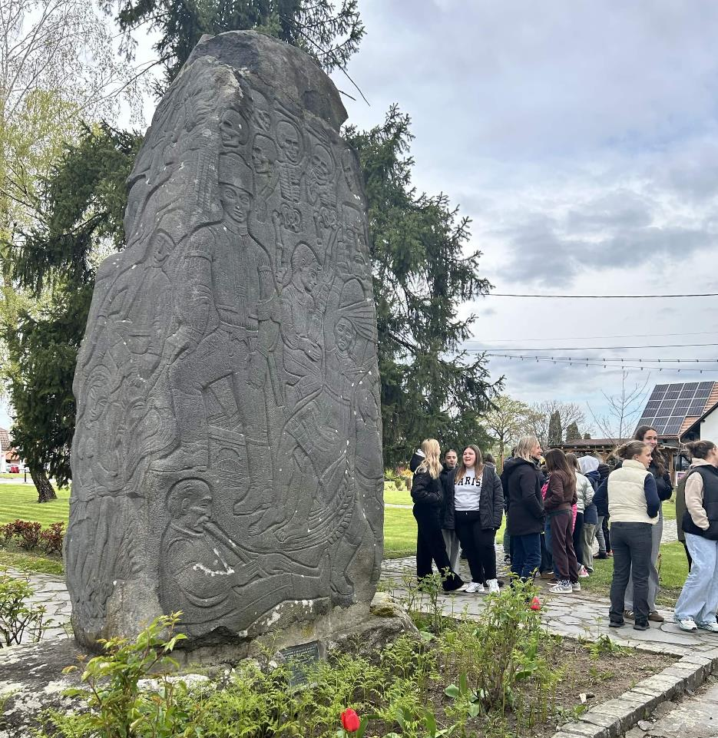
Farkaslaka: Tamási Áron sírja
Először Tamási Áron sírjához mentünk, melyet megkoszorúztunk.
Tamási Áron (1897–1966) – A székely szó mestere
Származás: Farkaslakán született szegény parasztcsaládban, a háború után Budapesten élt, de szülőföldjén temették el.
Fő műve: az Ábel-trilógia (Ábel a rengetegben, Ábel az országban, Ábel Amerikában). A regénytrilógia a székely ember talpraesettségét és tisztaságát mutatja be.

Slide 3
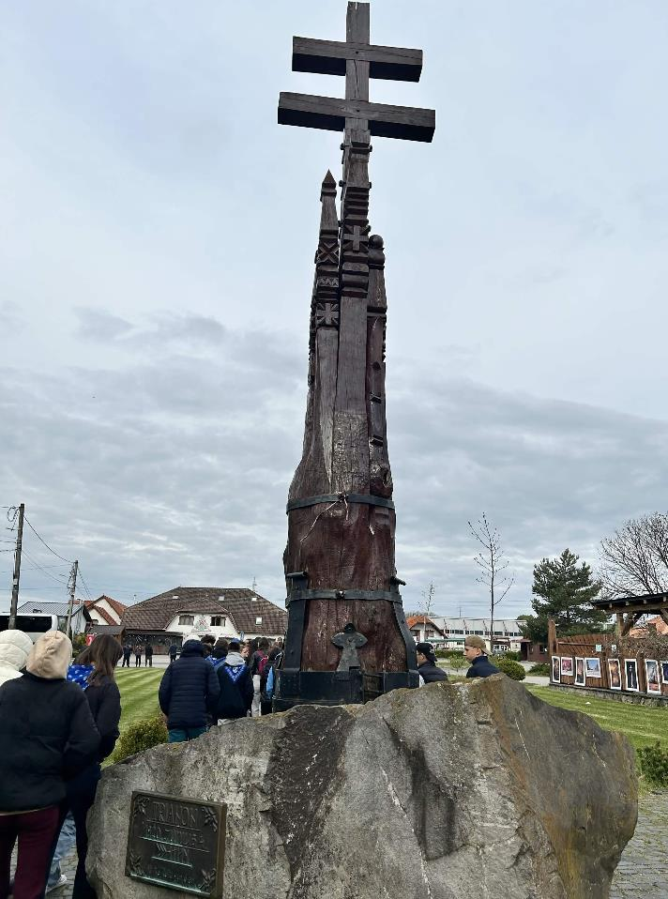
Trianoni emlékmű
A falu határában található emlékműnél beszéltünk a történelmi Magyarország szétszakításáról.
Ez a helyszín a nemzeti összetartozás fontosságára és a Határtalanul program valódi lényegére emlékeztetett minket.

Slide 4
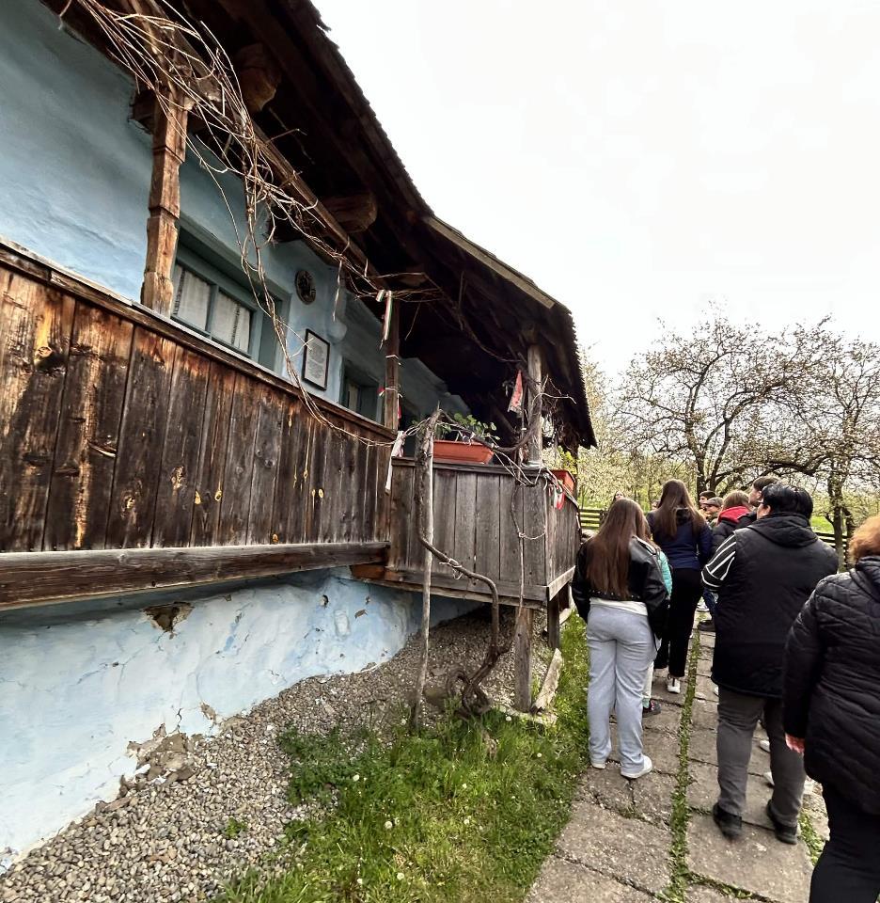
Tamási Áron emlékhely
Ellátogattunk az író szülőházába, amely ma emlékmúzeumként működik. Láthattuk Tamási Áron személyes tárgyait, bútorait és kéziratait is.
Az író közeli hozzátartozója vezette a tárlatot.

Slide 5
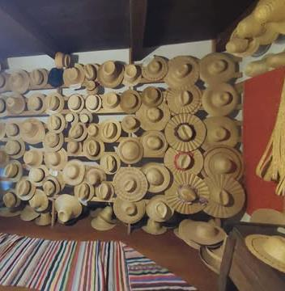
Kőrispatak: Szalmakalap Múzeum
Az egyetlen Szalmakalap Múzeum Kelet-Európában.
Láthattunk itt a miniatűrtől kezdve a világ legnagyobb szalmakalapjáig mindent
Megismertük a kalapkészítés fortélyait.

Slide 6
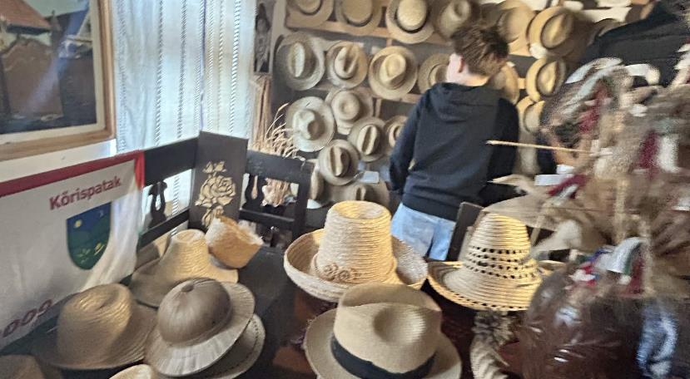
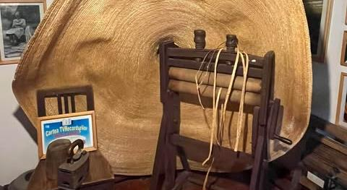
Kőrispatak
Szalma útja, felhasználás: a szalma rendkívül sokoldalú anyag.
Készül belőle: hagyományos szalmakalap (védelem a nap ellen a mezei munkák során), dísztárgy, táska, kosár és karácsonyi dísz. Szalmafonatok, melyeket a divatipar ma is előszeretettel használ.
A szalmakalapnak sokféle jelentése lehet: pl: megmutathatja, hogy valaki melyik tájegységről való, honnan származik.

Slide 7
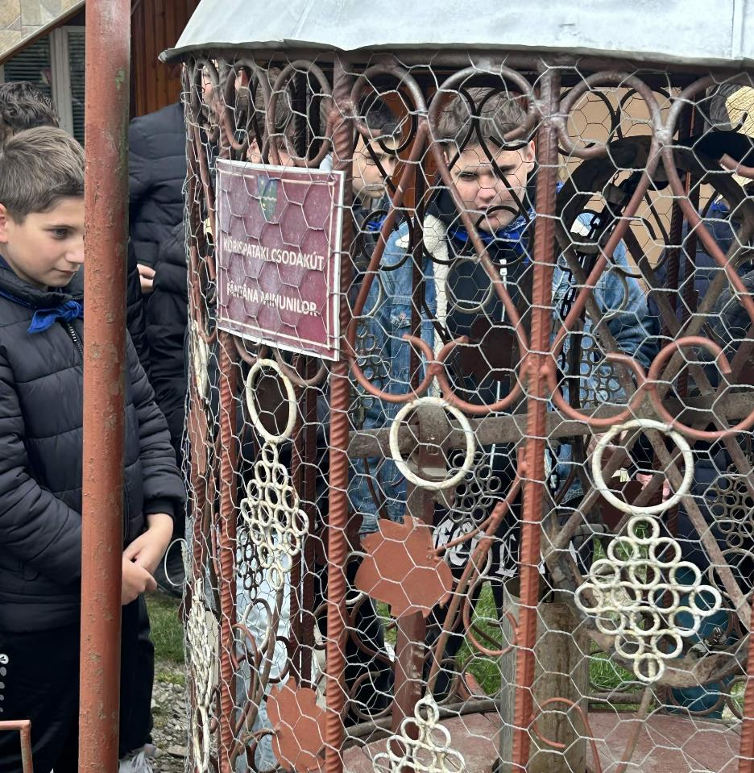
Kőrispatak
Meglátogattuk a csodakutat, megismertük a működését, sőt meg is kóstolhattuk a friss vizet.

Slide 8
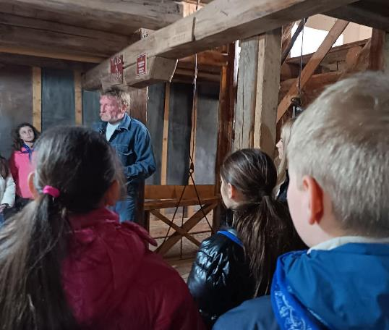
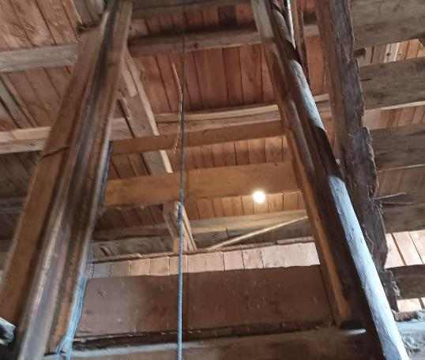
Kőrispatak
Felkerestünk egy régi malmot, szintén Kőrispatakon.
A búza útja: végigkövettük, hogyan lesz a földeken learatott búzából finom liszt. A tárlatvezető elmagyarázta, hogy mennyi munka és tisztelet övezi a kenyeret a hagyományos székely kultúrában.

Slide 9
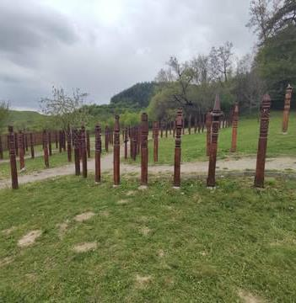
Bözödújfalu
Ellátogattunk Bözödújfalu síratófalához; az ottani kopjafákat is láthattuk: emlékezve az elárasztott falura.

Slide 10
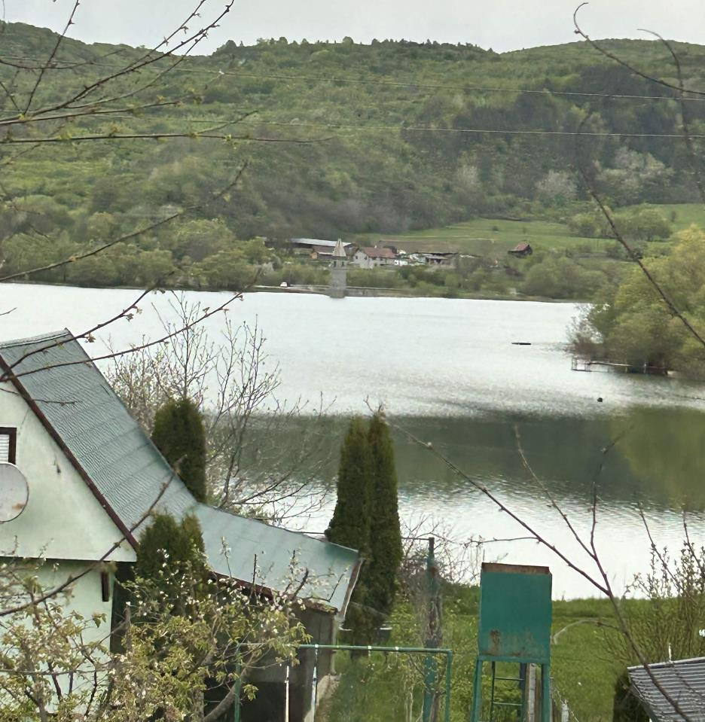
Bözödújfalu
Távolról láttuk:
az elárasztott falut
a templomtornyot és a tavat
A kommunista diktatúra idején elárasztották a falut egy gát megépítésével.
A lakóknak el kellett hagyniuk otthonaikat.

Slide 11
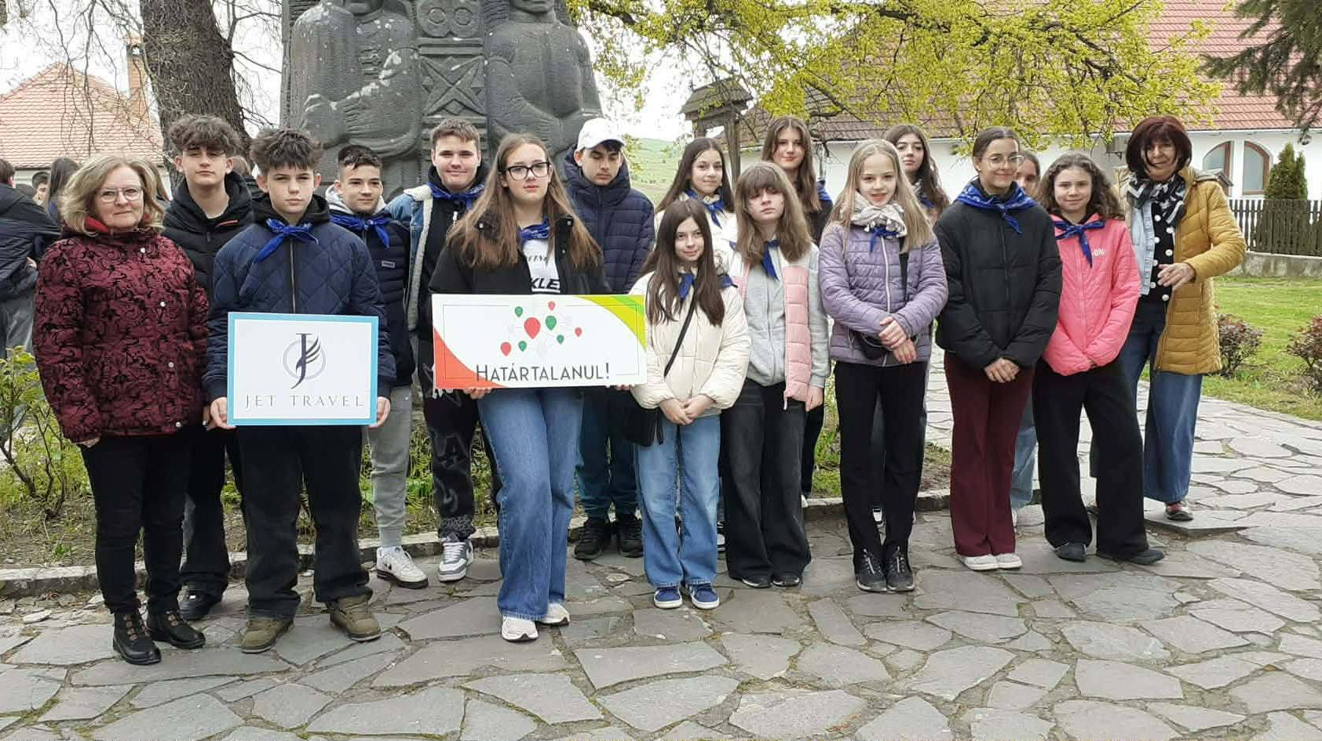
Köszönjük a figyelmet!
Források: saját élmények, jegyzetek

